Slide 1
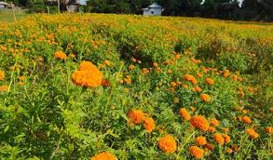
স্বাগতম

Slide 2
পাঠপরিচিতি
শিক্ষক পরিচিতি
মোঃ ইয়াকুব আলী
সহকারি শিক্ষক
পাইগাঁও উচ্চ বিদ্যালয়
ছাতক ,সুনামগঞ্জ
শ্রেণিঃ৭ম
বিষয়ঃ কৃষি শিক্ষা
অধ্যায়ঃ ৫ম
পাঠঃ৬

Slide 3
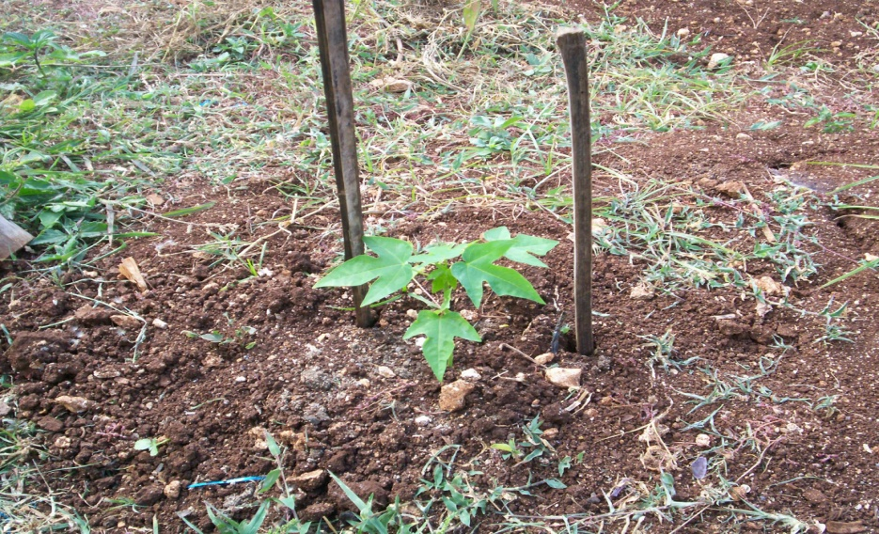
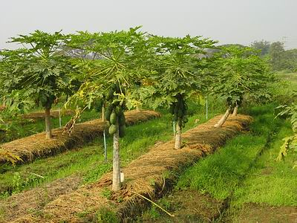
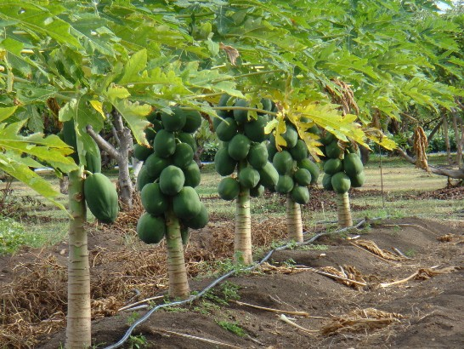
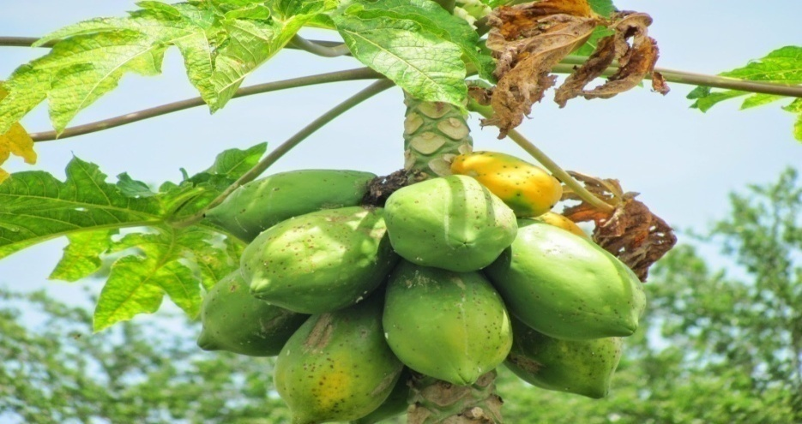
ছবিগুলো ভালভাবে লক্ষ্য কর।
আজকের পাঠঃ পেঁপে চাষ পদ্ধতি

Slide 4
শিখনফল
পাঠ শেষে শিক্ষার্থীরা --
১। পেঁপে ও ইহার জাত সম্পর্কে বর্ণনা করতে পারবে।
২। পেঁপে চাষের জমি ও চারা তৈরি সম্পর্কে বর্ণনা করতে পারবে।
৩। পেঁপের চারা রোপণ ও সার প্রয়োগ সম্পর্কে ব্যাখ্যা করতে পারবে।
৪। পেঁপে গাছের পরিচর্যা, রোগ-পোকা প্রতিকার ও ফল সংগ্রহ সম্পর্কে বর্ণনা করতে পারবে।

Slide 5
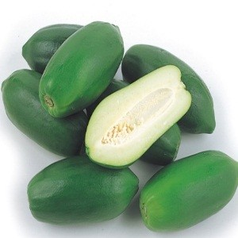
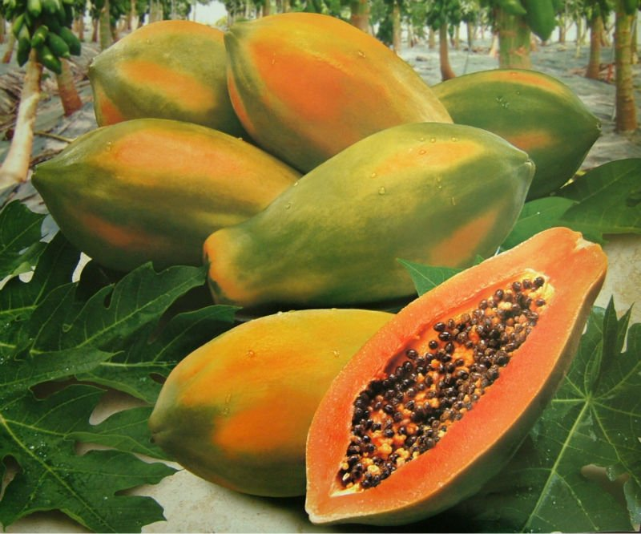
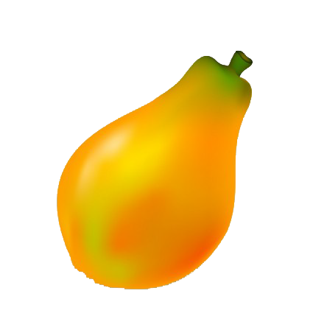
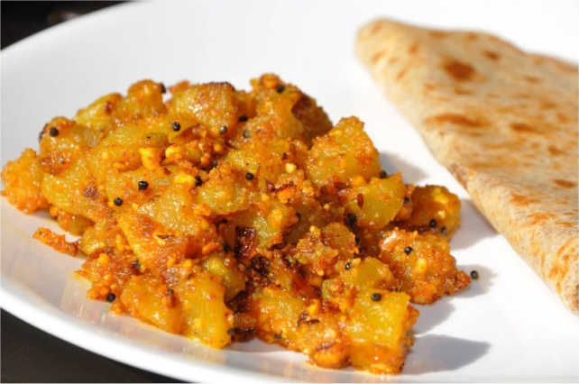
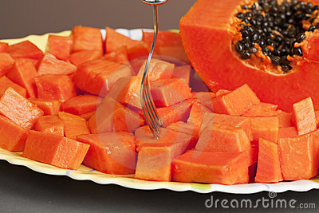
পেঁপে
কাচা পেঁপে
পাকা পেঁপে
পেঁপে অত্যন্ত সুস্বাদু, পুষ্টিকর ও ঔষধি গুন সম্পন্ন ফল।
পেঁপে কাচা অবস্থায় তরকারি এবং পাকা অবস্থায় ফল হিসেবে খাওয়া হয়।

Slide 6
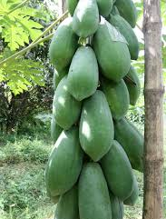
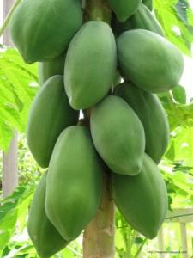
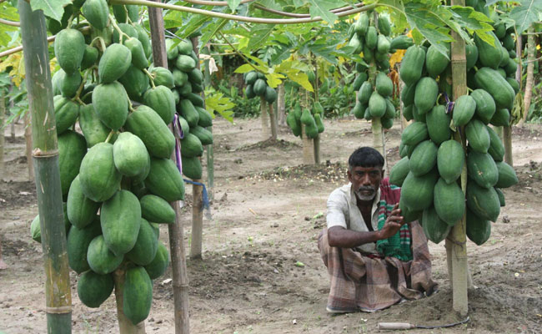
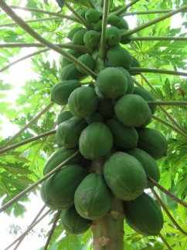
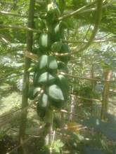
পেঁপের জাত
আমাদের দেশে শাহী, রাঁচি, ওয়াশিংটন, হানিডিউ, পুষা, এবং বিদেশ থেকে আমদানি করা বিভিন্ন ধরনের হাইব্রিড জাতের পেঁপে চাষ করা হয়।

Slide 7
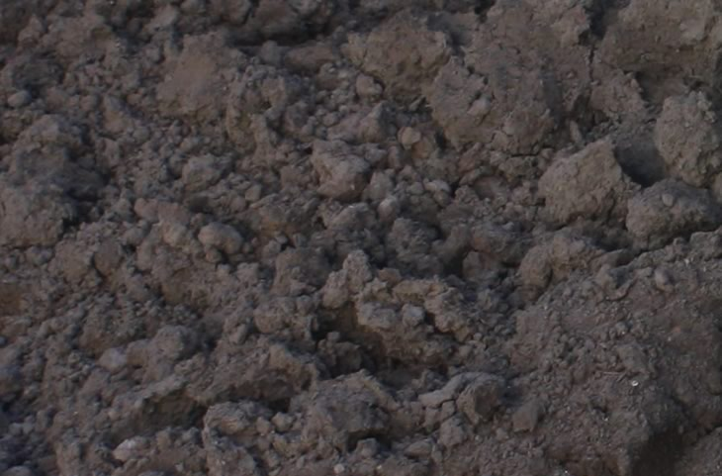
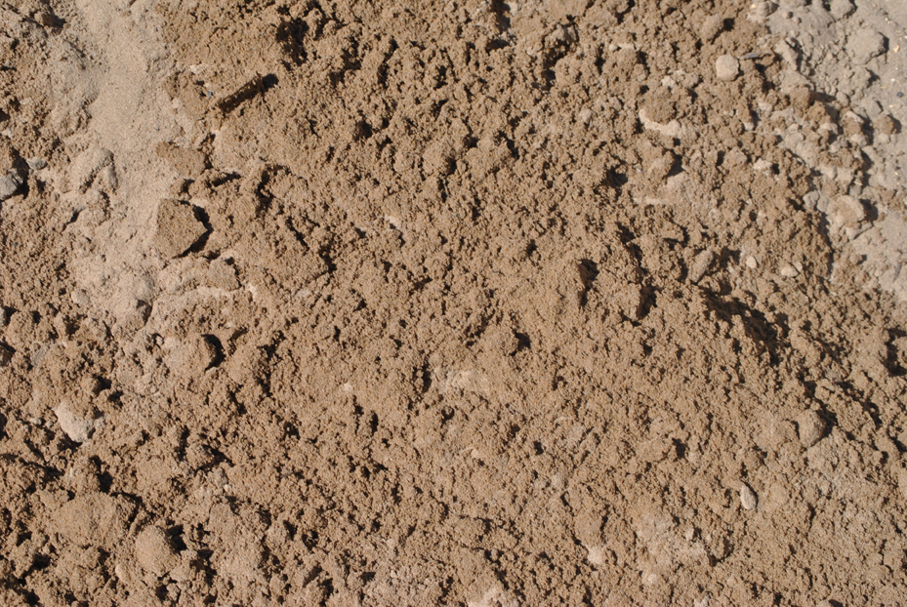
পেঁপে চাষের মাটি
দোঁআশ মাটি
বেলে-দোঁআশ মাটি
উঁচু মাঝারি উঁচু দোআঁশ বা বেলে মাটি পেঁপে চাষের জন্য উত্তম। তবে উপযুক্ত পরিচর্যার দ্বারা প্রায় সব ধরনের মাটিতেই পেঁপের চাষ করা যায়।

Slide 8
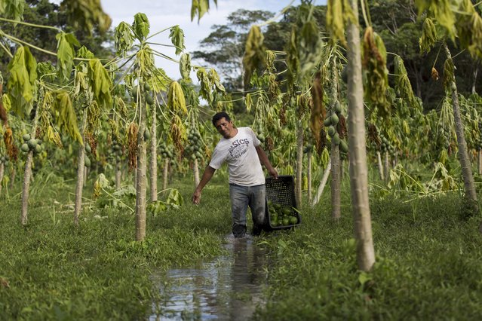
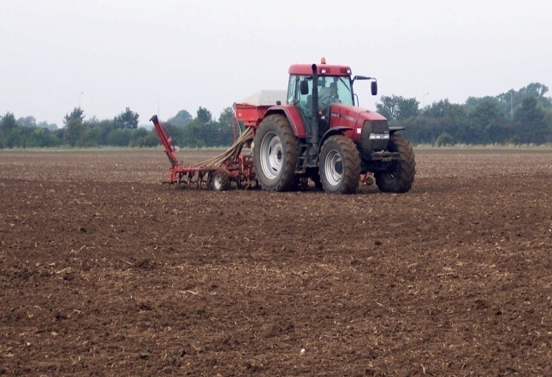
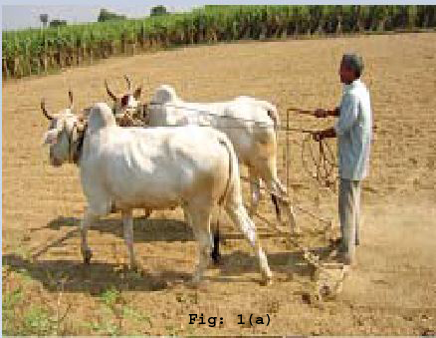
জমি তৈরি
পেঁপে গাছ জলাবদ্ধতা সহ্য করতে পারে না। তাই এটি চাষের জন্য উঁচু জমি নির্ধারন করা উচিত।
বীজ বপনের পূর্বে ৩-৪ বার উত্তমরুপে জমি চাষ দিতে হবে।

Slide 9
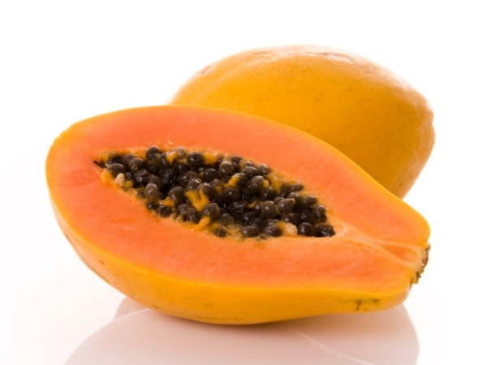
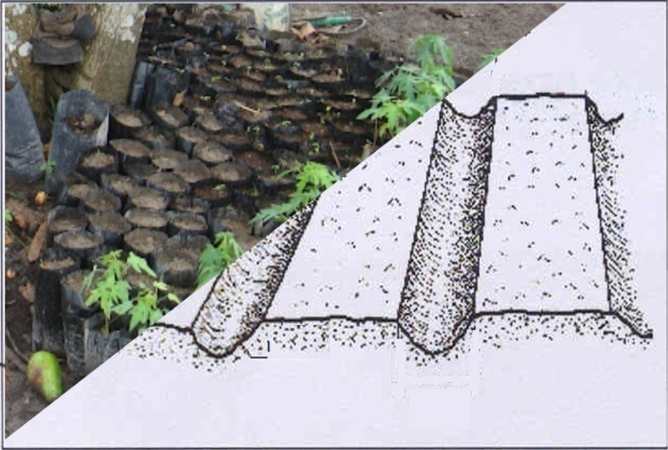
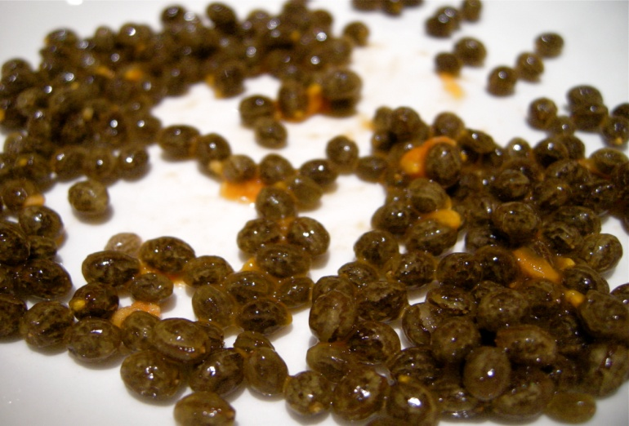
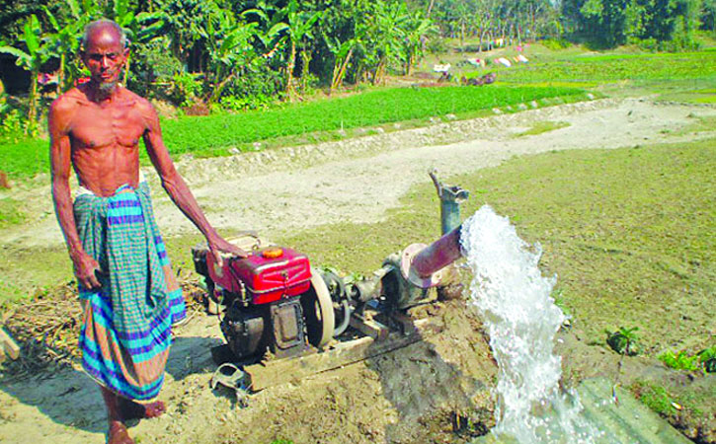
পেঁপের চারা তৈরি
চারা তৈরির জন্য প্রথমে ভাল মিস্টি পেঁপে থেকে বীজ সংগ্রহ করতে হবে।
তারপর টাটকা অবস্থায় বীজতলায় বা পলিথিন ব্যাগের মাটিতে বীজ বপন করতে হয়।
তারপর বীজের উপর থেকে সাদা আবরন সরিয়ে নিতে হবে।
বীজ বপনের পর প্রয়োজনীয় পানি সেচ দিতে হবে।

Slide 10
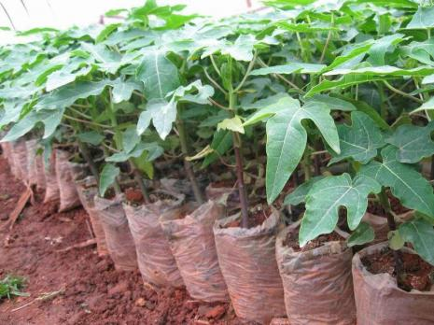
পেঁপের চারা তৈরি
১৫ – ২০ দিনের মধ্যে পেঁপের চারা গজায়।

Slide 11
একক কাজ
কোন ধরনের জমি পেঁপে চাষের জন্য উত্তম বর্ণনা কর।

Slide 12
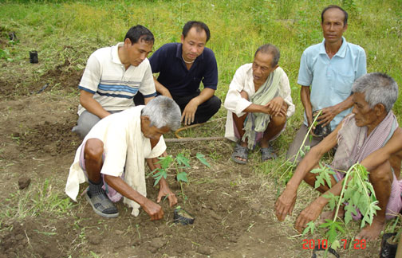
চারা রোপন পদ্ধতি
নির্বাচিত সময়ের দুই মাস আগে চারা তৈরির জন্য বীজ বপন করতে হয়।
দেড় থেকে দুই মাসের চারা রোপন করা হয়।

Slide 13
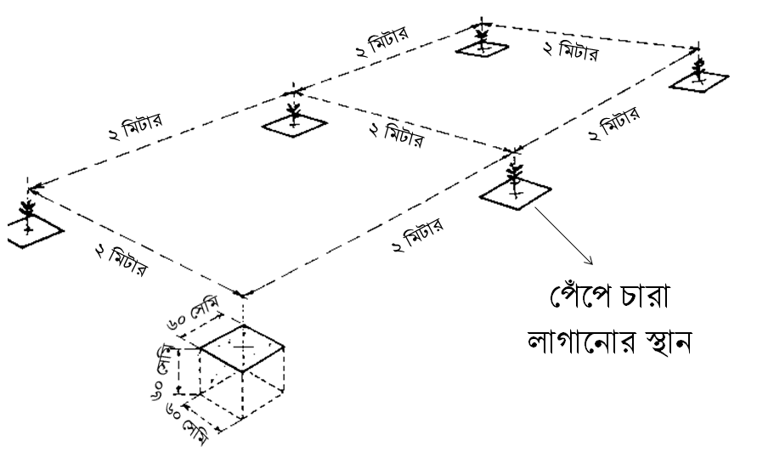
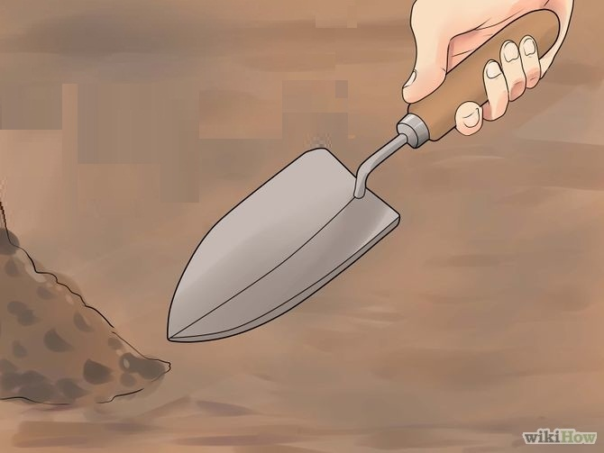
মাদা তৈরি করে চারা রোপণ
চারা রোপণের ১৫ দিন পূর্বে মাদার মাটিতে সার মেশাতে হয়।

Slide 14
পেঁপের জমিতে সার প্রয়োগের পরিমান
সারের নাম | সারের পরিমান | সময়
ইউরিয়া | ৫০ গ্রাম | চারা লাগানোর পর গাছে নতুন পাতা এলে এক মাস অন্তর অন্তর এই পরিমানে সার প্রয়োগ করা হয় এবং গাছে ফুল এলে সার এর পরিমান দ্বিগুণ করা হয়।
এমওপি | ৫০ গ্রাম
সারের নাম | সারের পরিমান / মাদা
টিএসপি | ৫০০ গ্রাম
জিপসাম | ২৫০ গ্রাম
বোরাক্স | ২৫ গ্রাম
জিংক সালফেট | ২০ গ্রাম
জৈব সার | ১৫ কেজি

Slide 15
দলগত কাজ
মাদা তৈরি করে পেঁপে চারার রোপণ পদ্ধতি আলোচনা করে খাতায় লেখ।

Slide 16
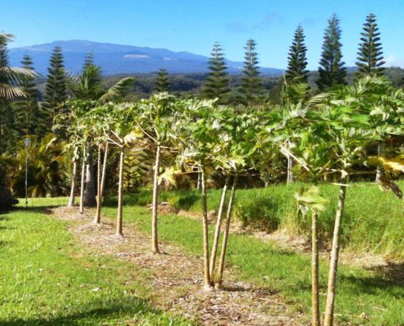
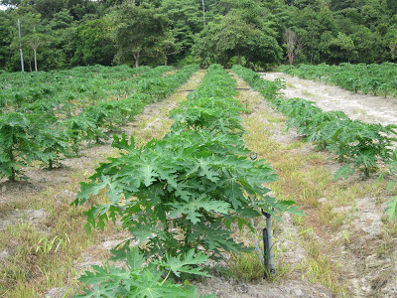
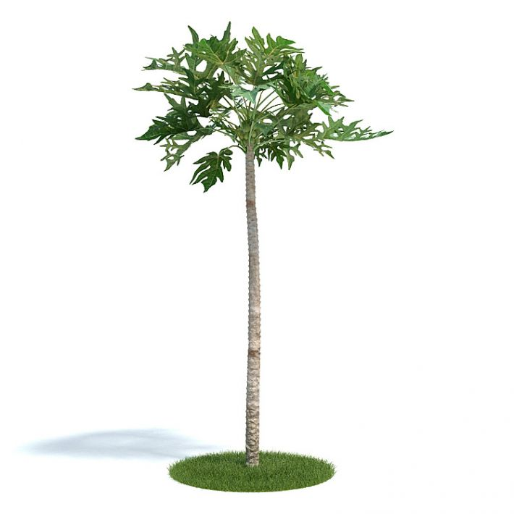
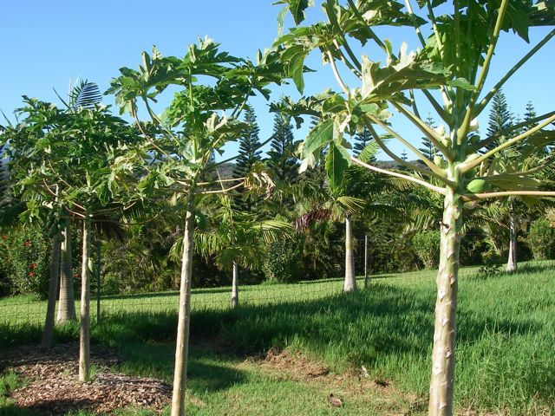
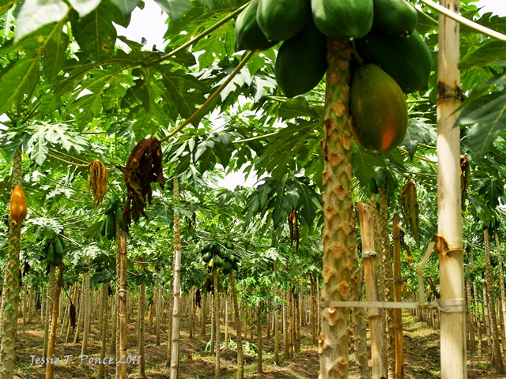
অন্তর্বর্তীকালীন পরিচর্যা
একলিঙ্গ জাতের ক্ষেত্রে প্রতি মাদায় ৩ টি চারা রোপণ করা হয়
ফুল এলে ১ টি স্ত্রী গাছ রেখে বাকি গাছ তুলে ফেলতে হবে।
পরাগায়নের সুবিধার জন্য বাগানে ১০% পুরুষ গাছ রাখা হয়।
ফুল হতে ফল ধরা নিশ্চিত মনে হলে একটি বোটায় একটি ফল রেখে বাকিগুলো ছিড়ে ফেলতে হয়।
গাছ যাতে ঝড়ে ভেঙ্গে না পড়ে তার জন্য বাঁশের খুটি দিয়ে গাছ বেধে দিতে হবে।

Slide 17
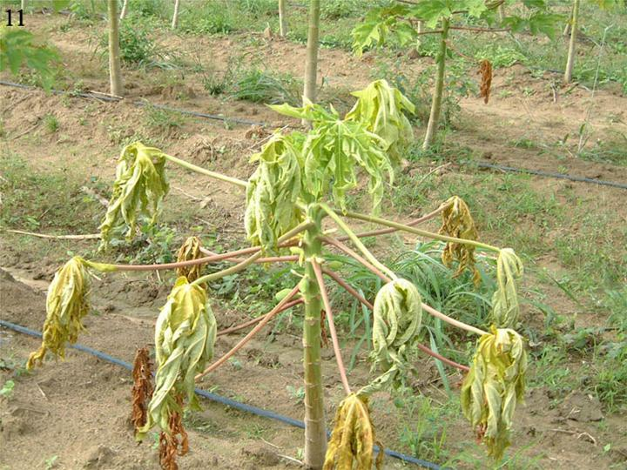
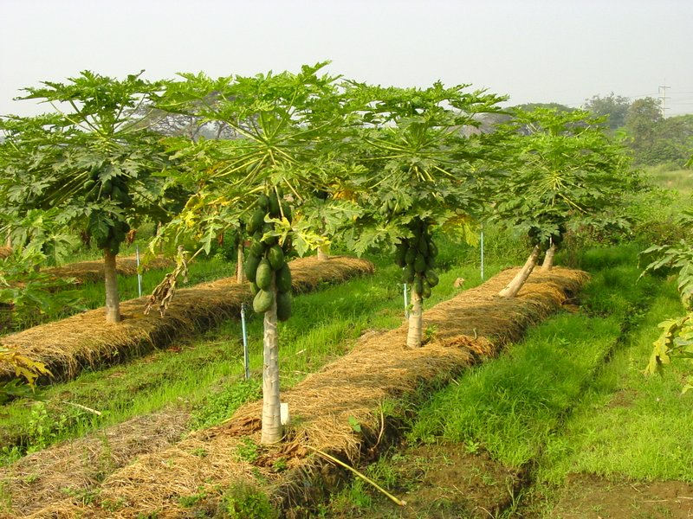
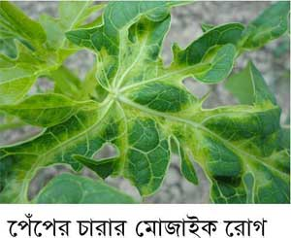
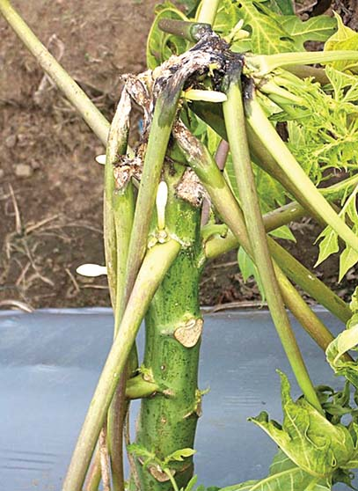
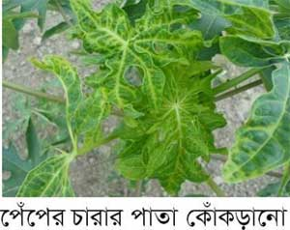
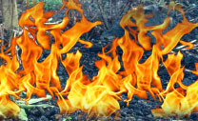
রোগ-পোকা ও প্রতিকার
বীজতলা বা পলিব্যাগের মাটি স্যাঁতসেঁতে থাকলে চারা ঢলে পড়তে পারে। বর্ষার সময় মাঠে বয়স্ক গাছে কান্ড পচা রোগ দেখা দিতে পারে।
ছত্রাকজনিত এ রোগ দমনের জন্য গাছের গোরায় পানি নিকাশের ব্যাবস্থা রাখতে হয়। এবং রোগাক্রান্ত চারাগাছ তুলে পুড়িয়ে ফেলতে হয়।
পেঁপে গাছে মোজাইক ভাইরাস ও পাতা কোঁকড়ানো ভাইরাস রোগ দেখা দিতে পারে। গাছে ভাইরাস দেখা দিলে তা সাথে সাথে উপড়িয়ে পুড়িয়ে ফেলতে হবে।

Slide 18
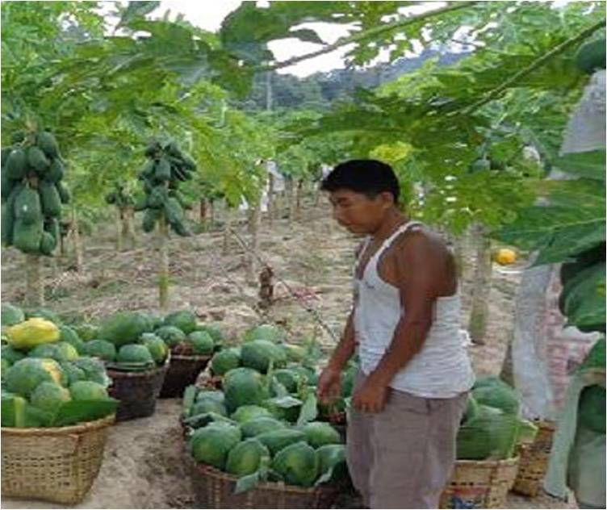
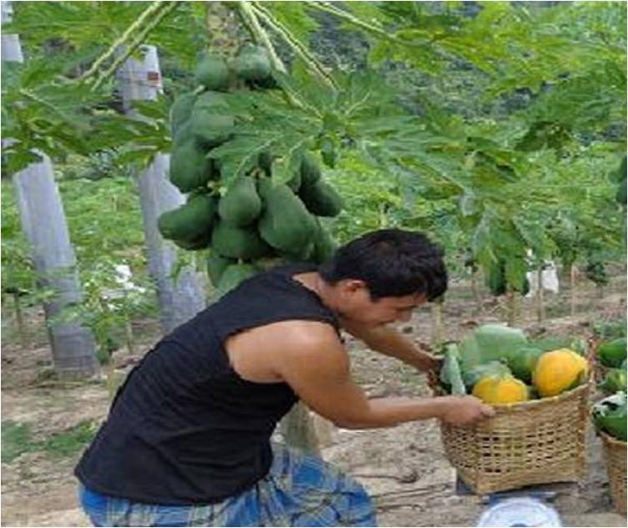
ফল সংগ্রহ
ফলের কষ জলীয়ভাব ধারণ করলে সবজি হিসাবে সংগ্রহ করা হয়
ফলের ত্বক হালকা হলদে বর্ণ ধারণ করলে পাকা ফল হিসাবে সংগ্রহ করা হয়

Slide 19
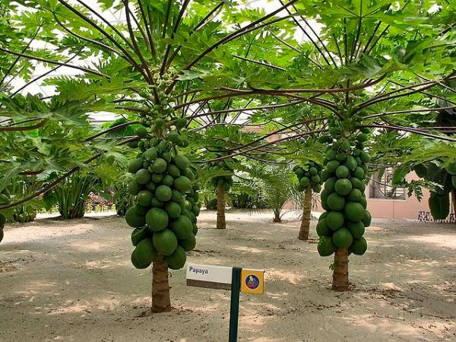
ফলন
জাত ভেদে ফলনে পার্থক্য দেখা যায়। তবে শাহী পেঁপের ফলন প্রতি হেক্টরে ৪০ – ৫০ টন হয়।

Slide 20
মূল্যায়ন
1।পেঁপে চারা রোপনের কত দিন পূর্বে মাদায় মাটিতে সার মিশাতে হয়।
ক) ১০
খ) ১৫
গ) ২৫
ঘ) ২০
সঠিক উত্তরে ক্লিক করুন
২। বীজ বপণের কতদিনের মধ্যে চারা গজায়?
ক) ১০-১৫
খ) ১৫-২০
গ) ২০-২৫
ঘ) ২৫-৩০
Notes:
মূল্যানের জন্য শিক্ষার্থীদেরকে প্রশ্ন করুন এবং উত্তরটিতে ক্লিক করুন।

Slide 21
মূল্যায়ন
৩। কোন মাটি পেঁপে চাষের জন্য উত্তম?
ক) দোআঁশ মাটি
খ) পলি মাটি
গ) কাদা মাটি
ঘ) বেলে মাটি
সঠিক উত্তরে ক্লিক করুন
৪। পরাগায়নের সুবিধার জন্য বাগানে কত শতাংশ গাছ পুরুষ থাকা দরকার
ক) আট শতাংশ
খ)পঁচিশ শতাংশ
গ) পনের শতাংশ
ঘ) ছাব্বিশ শতাংশ
Notes:
মূল্যানের জন্য শিক্ষার্থীদেরকে প্রশ্ন করুন এবং উত্তরটিতে ক্লিক করুন।

Slide 22
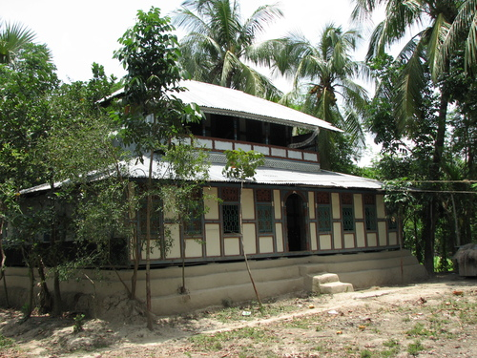
বাড়ির কাজ
তোমার বাড়ির পাশের এক খন্ড জমিতে পেঁপের চারা উৎপাদন ও রোপন পদ্ধতি কীভাবে করবে তা বর্ণনা কর।

Slide 23
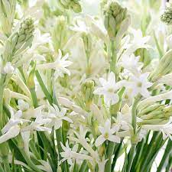
সবাইকে ধন্যবাদ

